Slide 1
Natuurkunde overal 2HA en 2VWO
Hints en tips bij
H4 geluid
© 2010 W.T.N.G. Tomassen

Slide 2
Weetje 1
Hogere toon als de snaar:
Korter is
Dunner is
Straker gespannen is
Hogere toon als
Frequentie hoger is
Trillingstijd kleiner is

Slide 3
Weetje 2
Definitie van Frequentie:
Aantal trillingen in een seconde
Grootheid f
Eenheid Hz
Formule $f=\frac{1}{T}$

Slide 4
Weetje 3
Definitie van trillingstijd:
De tijdsduur van een trilling.
Grootheid T
Eenheid s
Formule $T=\frac{1}{f}$

Slide 5
Weetje 4
Geluidsstekte
Heeft te maken met amplitue. (uitwijking ten opzichte van evenwichtsstand)
Grootheid L
Eenheid dB
Bij 2 keer zoveel bronnen is de geluidsstertke + 3dB

Slide 6
Vraag 29
Wat weet je nog van verhoudingen en verhoudingstabellen?
Wat is evenredig?
Als 1 mach 340 m/s is wat zou dan 2 mach zijn?

Slide 7
Vraag 30
Welke 3 snelheden zie je in het verhaal ?
Waar horen ze bij?
Wat weet je over de afstand die bij deze 3 snelheden horen?

Slide 8
Vraag 33
Wat heb je nodig om een snelheid te bereken?
De afstand staat niet gegeven.
Lees de vraag nog eens en kijk eens of er een deel tekst is die met afstand te maken heeft.
Welke vorm heeft de aarde?
Wat weet je van de straal of diameter van de aarde? Hoe kan je de straal van de aarde te weten komen?
Internet?

Slide 9
Vraag 49
Gegeven 10s antwoord t = 10s
Hoe schrijf je de gegevens op als je ze moet verzamelen? (bij het oplossen van een probleem)
Waar kan je groot en eenheden vinden in de binas.

Slide 10
Vraag 50
Wat weet je over de vermenigvuldigingsfactor voor een eenheid?
Welke tabel van de binas hoort hier bij
Hoe schrijf je de letter wetenschappelijk
Hoe werk de exp toets op de rekenmachine.

Slide 11
Vraag 51
Wat is de definitie van trillingstijd?

Slide 12
Vraag 53
Wat is de definitie van trillingstijd
Welke formule hoort hier bij?
Waar staat deze formule in de binas
Wat is de definitie van frequentie?
Welke formule hoort hier bij?
Waar staat deze formule in de binas?

Slide 13
Vraag 54
Denk aan een snaar
Welke 3 factoren zijn van invloed op de toonhoogte?
Wat is het verschil tussen een baby en een volwassen?
Kan je de bovenstaande 2 zaken combineren?

Slide 14
Vraag 56/57
Hoe reken je de letters μ, m, k, M om? Denk aan μs naar s en ms naar s k Hz naar Hz en MHz naar Hz
Welke eenheid vul je in de formule in bij T
Welke eenheid vul je in de formule in bij f

Slide 15
Vraag 62
Welk grootheid heb je nodig om f te berekenen?
Hoe kom ik achter de trillingstijd?
Hoeveel trillingen zijn er?
Wat weet je wel van deze trillingen?
Zou je de tijd van de totale beweging kunnen berekenen?

Slide 16
Vraag 63
Wat is omgekeer evenredig?
Hoe kan je berekenen hoeveel keer zo groot of klein iets is?
Hoeveel pas 440 Hz in 1000 Hz?

Slide 17
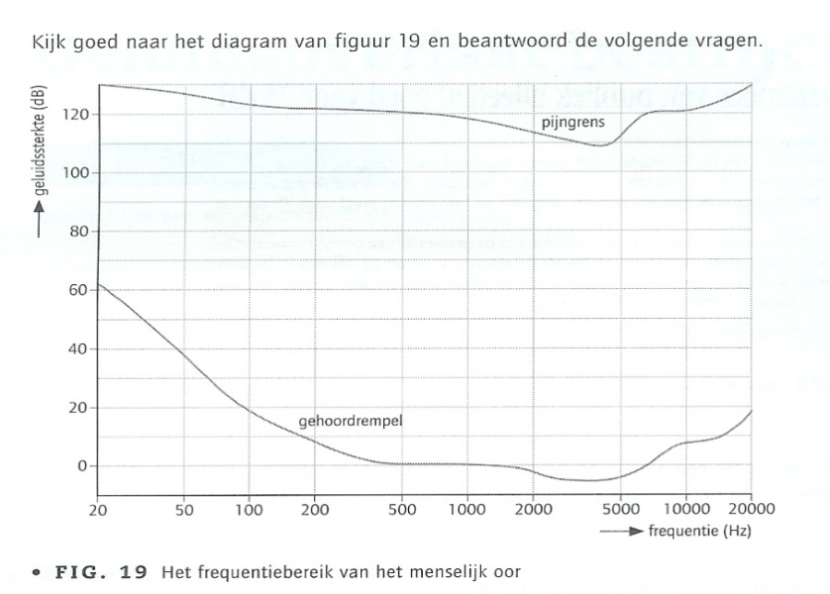
Db en gehoordrempel
Gebruik onderstaande diagram bij
Vraag 63 f (v-klas), 73, 81 (A-klas)

Slide 18
Maak de oefentoets uit het boek

